Slide 1
PROYECTO DE PROGRAMACIÓN
PINBALL: TRON EDITION
PRESENTACIÓN
Preparado por:
DIEGO FELIPE GALARZA CH.
Profe:
GERARDO M. SARRIA

Slide 2

LIBRERÍA A USAR:
REGLAMENTO:
El objetivo del juego es no dejar caer la pelota por debajo de las paletas y golpearla con dichas paletas para ganar puntos al rebotar con obstáculos
El jugador controla por medio del teclado el movimiento de las paletas y el lanzamiento inicial de la pelota
Habrán obstáculos con diferente valor que irán sumando puntos al puntaje total
La pelota con rebotar en determinados obstáculos o bordes del juego tomará velocidades distintas por lo que el jugador debe estar alerta
Al llegar a los 2000pts se le otorgará al jugador una vida adicional

Slide 3
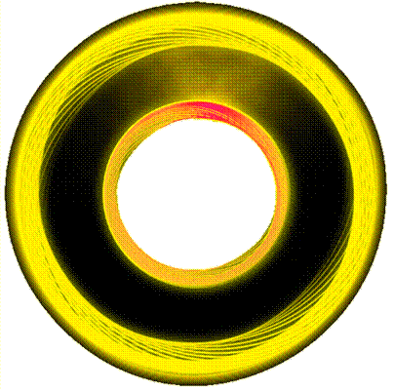
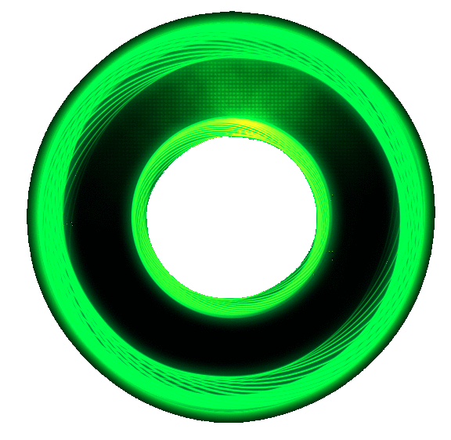

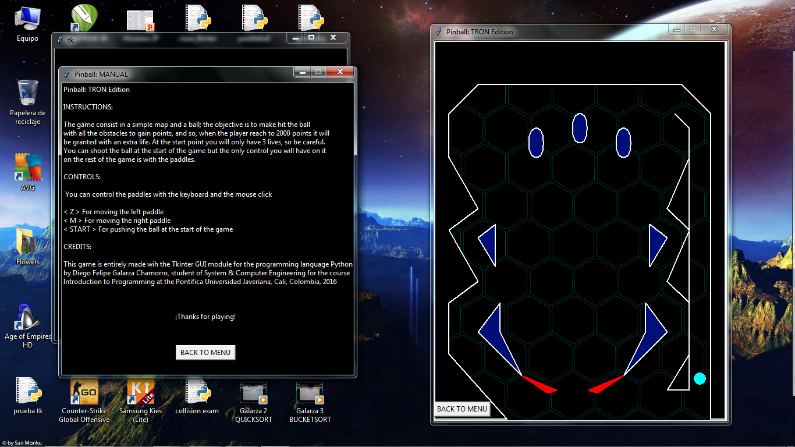


Player name: NAME
Score: ####
Life: #

Slide 4
Tkinter es una mezcla de la biblioteca gráfica Tcl/Tk para el lenguaje de programación Python
Un estándar para la interfaz gráfica de usuario (GUI) para Python y es el que viene por defecto con la instalación para Microsoft Windows
Con Tkinter podremos conseguir resultados casi tan buenos como con otras librerías gráficas, teniendo en cuenta que para hacer trabajos mas complejos puede ser necesaria una plataforma mas robusta
Gracias a Tkinter veremos como interactuar con el usuario pidiéndole el ingreso de datos, capturando la pulsación de teclas, movimientos del mouse, entre algunas de las cosas que podremos lograr.

